Slide 1
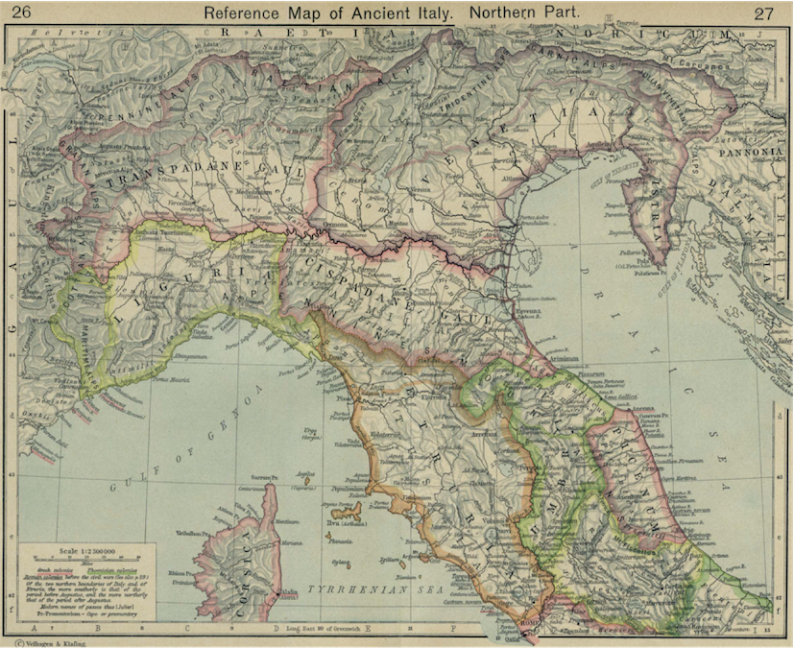
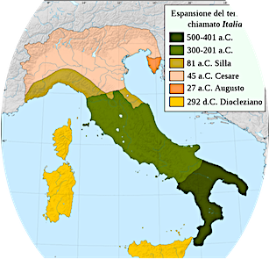
Espnsione del territorio
The Historical Atlas by William R. Shepherd, 1911

Slide 2
La sottomissione della Gallia cisalpina
Tra la prima e la seconda guerra punica (241 - 218 a.C.)
- 225 a.C. coalizione di tribù galliche contro Roma:
Roma mobilita più di 200.000 legionari
- battaglia di Talamone (foce dell’Ombrone):
massacro di 40.000 galli e cattura di 10.000 prigionieri;
- Roma decide di invadere la Gallia cisalpina:
222 a.C. battaglia di Clastidium, sconfitta dei galli insubri;
e conquista di Mediolanum, loro capitale
Seconda guerra punica (218 - 202 a.C)
discesa di Annibale in Italia ribellione dei Galli contro Roma.
sconfitto Annibale a Zama (202 a.C.)
Roma chiude la partita con i Galli in Italia.
Riconquista romana della Gallia cisalpina (197-191 a.C. )

Slide 3
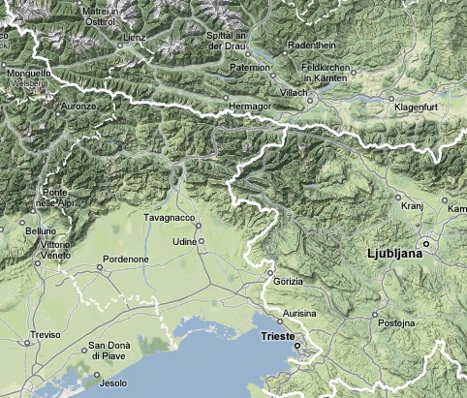
Iscrizioni venetiche Insediamenti celtici
Prima dei Romani
Gurina
Würmlach
Auronzo
Thörl
Förk
Valle
Lozzo
Ovaro
Paularo, Misincinis
Lagole
Raveo, Sorantri
Zuglio
Enemonzo Lauco
Amaro
Verzegnis
Osoppo
Caelina?
S.Lucia
Pozzuolo
Idria
Sevegliano
Ocra?
Oderzo
Aquileia
San Canzian
Stramare
Altino
Notes:
VENETI
Pellegrini, Prosdocimi 1967, p. 621-#, nr. Gt 13 e Lejeune 1974, p. 302.
Fogolari, Prosdocimi 1988, pp. 70-80 e 314-315.
Crevatin 1995, pp. 71-73, Crevatin 2001 e Marinetti 1999, pp. 395-397 e pp. 432-433, nn. 48-56. Mainardis 2008
Marinetti 1991, coll. 213-214 Akeo 2002, p. 205, n. 34.
Vitri 1994, p. 141, Vannacci Lunazzi 1997a, p. 19 e Villa 1997a, p. 54; per il Sorantri
Per Gurina vd. ultim. Jablonka 2001, e le osservazioni di Buora 2002, coll. 509-530.
CELTI
Vd., tra gli altri, Dobesch 1989, pp. 35-85, Dobesch 1992, pp. 161-178 e Gambari 1995, pp. 77-78.
Vd. Buora 1992, pp. 101-103 e cfr. Adam 1989, pp. 19-24 e Càssola Guida 1989, p. 646; sulle armi si vedano Sribar 1994, pp. 25-47, Vitri, Righi 1993, pp. 340-342 e Righi 2001a; cfr. inoltre le osservazioni e la sintesi sulla documentazione archeologica di manufatti lateniani in Italia di Vitali 1996, pp. 575-605 che non segnala però i reperti di Lauco.
Vd. ultim., con bibliografia precedente, Righi 2001b, Righi 2001c e Donat, Righi, Vitri c.s.
Càssola Guida 1989, p. 646, Vannacci Lunazzi 1994a, p. 243, Dreosto 1994, pp. 286-289 e pp. 302-304 e Vitri 2001, p. 43.

Slide 4
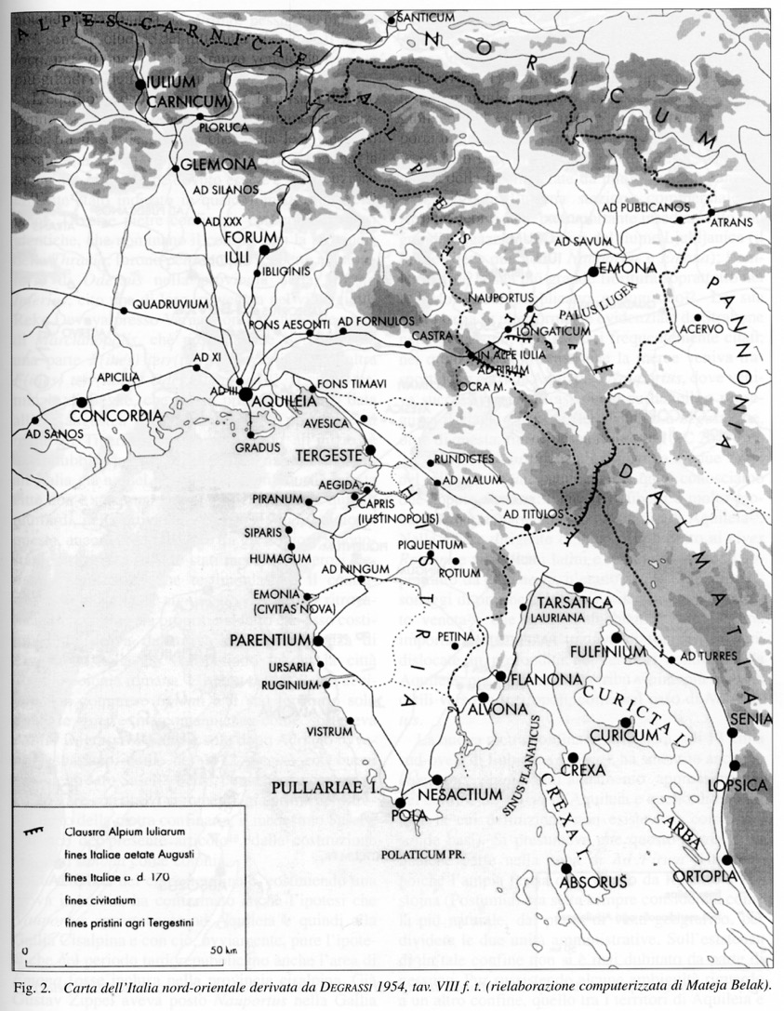
Fonti: Euganei, Veneti, Histri, Galli Carni
Catubrini
Norici
Liv. 39,22-6-7: Galli Transalpini transgressi
in Venetiam; 40, 34,2: Aquileia in agrum
Gallorum deducta
Galli Carni
Taurisci
CIL, I², p. 49: M. Aemilius Scaurus
trionfo de Galleis Karneis (115 a.C.)
Carnorum regio
Strab. VII,5,2: ἐκ Τεργέστε κώμης Kαρνικῆς
Euganei
Strab. V,1,9: τὰ μὲν δὴ πέραν τοῦ Πάδου
χῳρία οἵ τε Ἑνετοὶ νέμονται καὶ οἱ Ἴστριοι μέχρι Πόλας. Ὑπὲρ δὲ τῶν Ἑνετῶν Kάρνοι
Veneti
Galli
Carni
Carni
Menoncaleni
Iapodum regio
Plin., NH, 3, 127: Carnorum haec regio iunctaque Iapudum
Plin., NH, 3, 133: Incolae Alpium multi populi, sed inlustres a Pola ad Tergestis regionem Fecusses, Subocrini, Catali, Menoncaleni iuxtaque Carnos quondam Taurisci appellati, nunc Norici.
Rundictes
Catali
Subocrini
Iapodes
Histri
Fecusses
CIL, V 532; Iit, X,4,31 : Carni Catalique
attributi a divo Augusto rei publicae nostrae
Liburni
Illyri
I.It. X,4, n. 376 (Matteria): Rundictes
SupplIt, , 8, Bell., 9: patronus Catubrinorum

Slide 5
183 a.C. – La discussione in Senato
«Illud agitabant, uti colonia Aquileia deduceretur, nec satis constabat, utrum Latinam an ciuium Romanorum deduci placeret. postremo Latinam potius coloniam deducendam patres censuerunt. triumuiri creati sunt P. Scipio Nasica C. Flaminius L. Manlius Acidinus».
Tito Livio, Storia romana, 39, 55, 5-6
«L’oggetto del dibattito (in Senato) era la fondazione di una colonia ad Aquileia, e non sapevano decidersi se fosse preferibile che fosse fondata una colonia di diritto latino oppure di cittadini romani. Alla fine i senatori deliberarono che bisognasse piuttosto fondare una colonia latina. Furono nominati triumviri Publio Scipione Nasica, Gaio Flaminio, Lucio Manlio Acidino».

Slide 6
181 a.C. – La fondazione di Aquileia
Aquileia colonia Latina eodem anno in agrum Gallorum est deducta. tria milia peditum quinquagena iugera, centuriones centena, centena quadragena equites acceperunt. tresuiri deduxerunt P. Cornelius Scipio Nasica C. Flaminius L. Manlius Acidinus.
Tito Livio, Storia romana, 40, 34
«Nello stesso anno fu dedotta nel territorio dei Galli la colonia di Aquileia. 3.000 fanti ricevettero 50 iugeri ciascuno, i centurioni 100, i cavalieri 140. I triumviri che fondarono la colonia furono Publio Cornelio Scipione Nasica, Gaio Flaminio e Lucio Manlio Acidino».

Slide 7
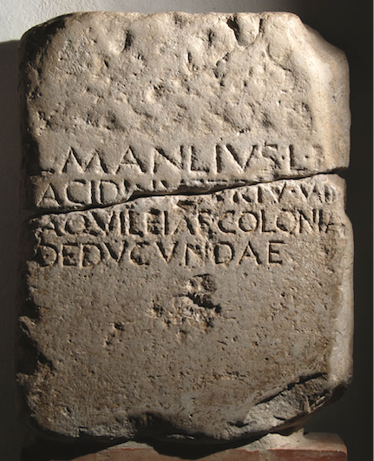
Celebrazione di uno dei triumviri fondatori
L. Manlius L. f.
Acidinus, triu(m) vir
Aquileiae coloniae
deducundae.
«Lucio Manlio Acidino, figlio di Lucio, triumviro incaricato di fondare
la colonia di Aquileia».
InscrAq 27; Ubi erat Lupa Nr. 13400

Slide 8
Una colonia sulla frontiera
178-177 a.C. : Terza guerra istrica
atteggiamento aggressivo del rex Epulo e del suo popolo
178: A. Manlio Vulsone e M. Giunio Bruto, consoli,
177: A. Manlio Vulsone e M. Giunio Bruto, proconsoli,
conquista di Nesazio e suicidio del re Epulone
trionfo del console Gaio Claudio Pulcro de Histre[is et] Liguribus
fine del regno degli Histri
176: invio di un presidio militare di socii Latini

Slide 9
169 a.C. – Il supplemento di coloni
«Eo anno postulantibus Aquileiensium legatis, ut numerus colonorum augeretur, mille et quingentae familiae ex senatus consulto scriptae triumuirique, qui eas deducerent, missi sunt T. Annius Luscus, P. Decius Subulo, M. Cornelius Cethegus».
Tito Livio, Storia di Roma, 43, 17, 1-2
«In quell’anno, dato che gli ambasciatori degli Aquileiesi chiedevano con insistenza che il numero dei coloni fosse aumentato, per delibera del Senato furono coscritte 1500 famiglie e furono designati come triumviri per condurle nella colonia Tito Annio Lusco, Publio Decio Subulone, Marco Cornelio Cetego».

Slide 10
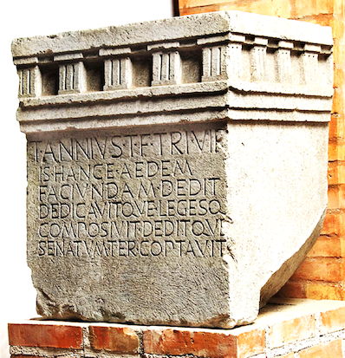
Celebrazione del triumviro
che risistemò la colonia
T. Annius T. f., tri vir.
Is hance aedem
faciundam dedit
dedicavitque, legesq(ue)
composivit deditque,
senatum ter coptavit.
AqN 67, 1996, 179; Ubi erat Lupa 14323
«Tito Annio, figlio di Tito, triumviro.
Costui fece costruire questo tempio, lo donò e lo dedicò (alla divinità);
Compose anche le leggi e le diede (alla colonia);
per tre volte cooptò i membri del senato».

Slide 11
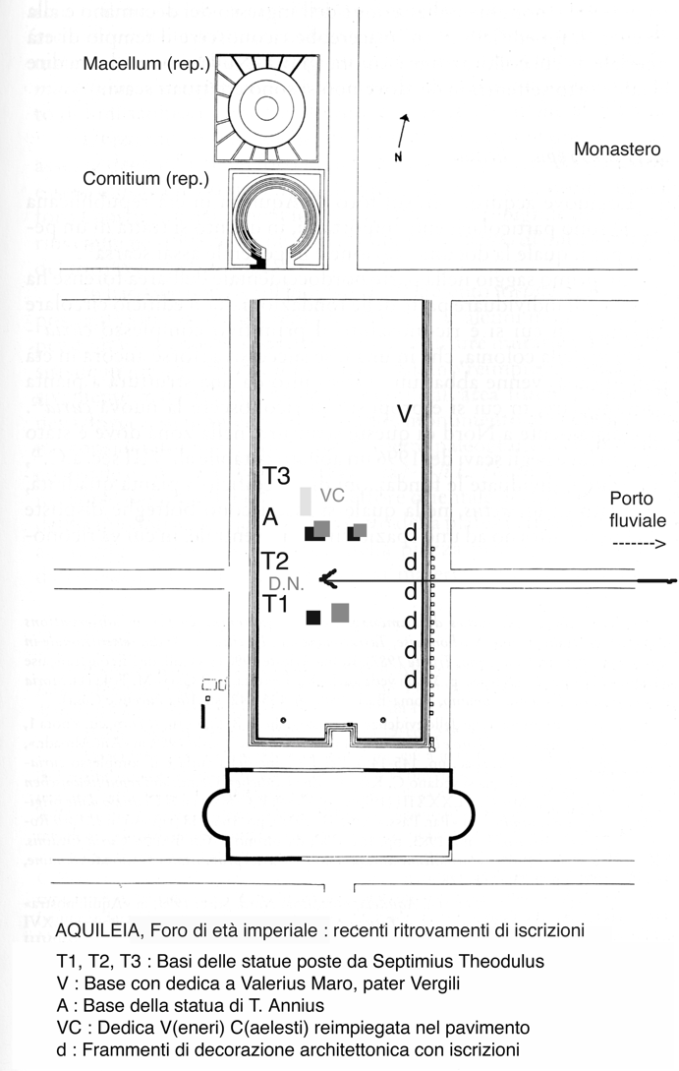
Nasce una città:
Il mercato
Il comizio
Il tempio
Macellum
Comitium
Aedes

Slide 12
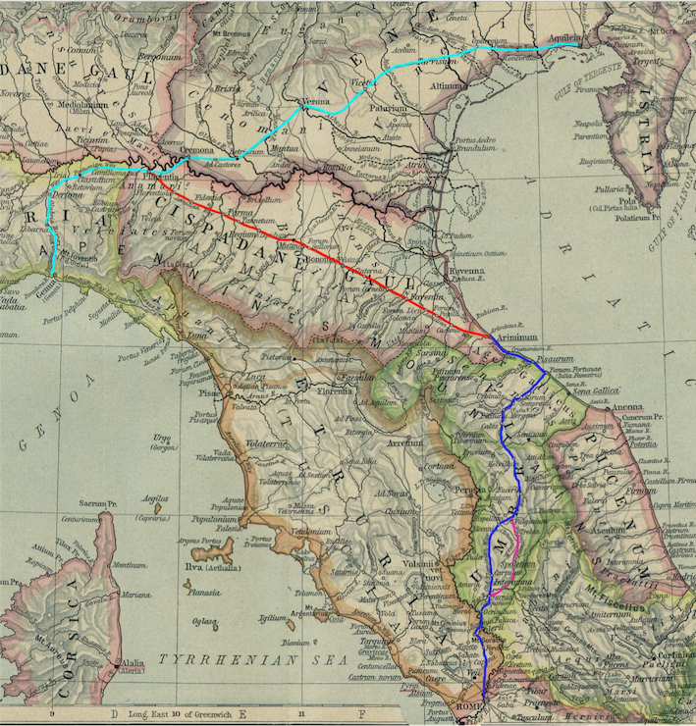
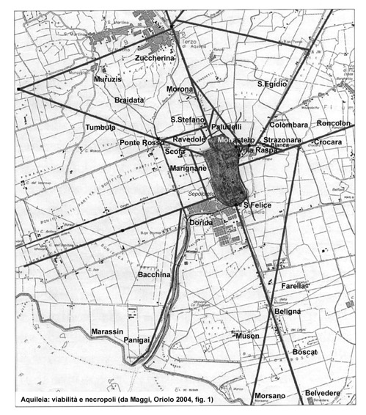
Via Flaminia
220 a.C.
Via Emilia
189-187 a.C.
Via Postumia
148 aC.
Via Annia-Popillia
153 o 131 a.C.
Le comunicazioni
Aquileia

Slide 13
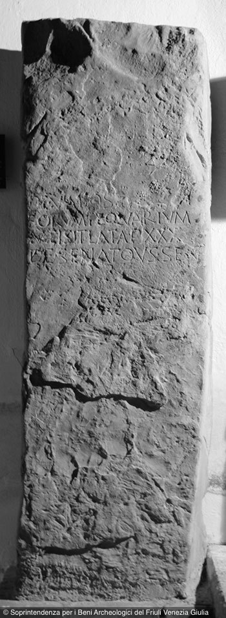
Aquileia Raccordo tra via Postumia e forum pequarium (post 148 a.C.)
DE□VIA□POSTVMIA□IN
FORVM□PEQVARIVM
MEISIT□LATA□P□XXXX
DE□SENATOVS□SENT
Per delibera del Senato, dalla via Postumia al mercato del bestiame fece costruire (una strada) larga 40 piedi [12 m].

Slide 14
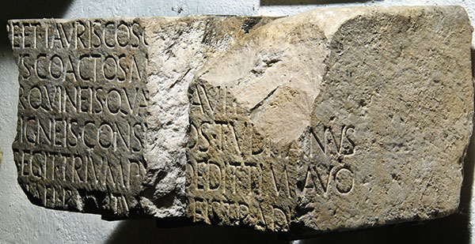
La sicurezza dei confini e le popolazioni limitrofe
Dedica al Timavus di Sempronio Tuditano (Aquileia, Tempio di Monastero)
CIL, V 8270
CIL I 652°
InscrAq 28
InscrIt X, 4, 317
InscrIt XIII, 3, 90
ILLRP 33
[C. Sempronius C. f. C. n. Tuditanus co(n)s(ul)] / [---] / [descende]re et Tauriscos C[arnosque et Liburnos] / [ex montib]us coactos m[aritimas ad oras] / [diebus te]r quineis qua[ter ibei super]avit / [castreis] signeis consi[lieis prorut]os Tuditanus / [ita Roma]e egit triumpu[m aedem heic] dedit Timavo / [sacra pat]ria ei restitu[it et magist]reis tradit.
«Gaio Sempronio Tuditano, figlio di Gaio e nipote di Gaio, console [129 a.C.] sconfisse con sapiente tattica ripetutamente in pochi giorni i Taurisci [i Carni e i Liburni?] e ottenne il trionfo a Roma. Donò [questo tempio?] al Timavo, gli restituì i beni e li affidò agli addetti al culto».

Slide 15
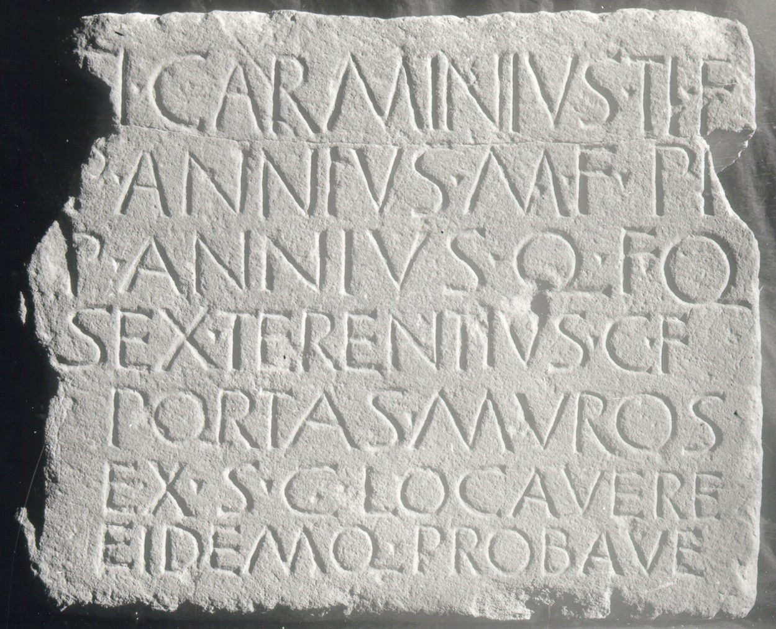
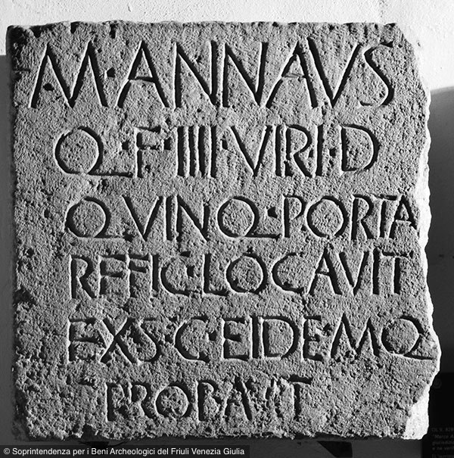
La città: mura e porte

Slide 16
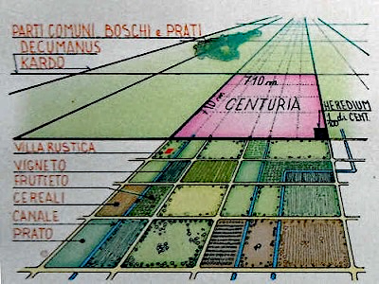
Il territorio: organizzazione, distribuzione, sfruttamento

Slide 17
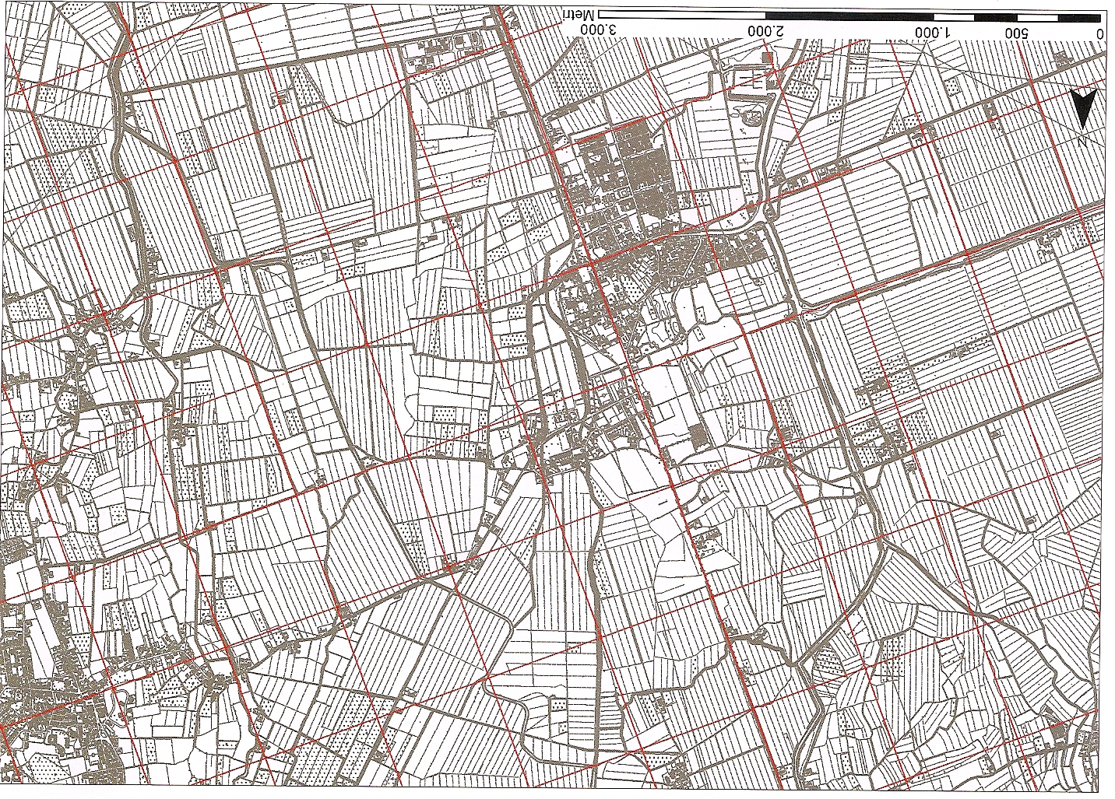
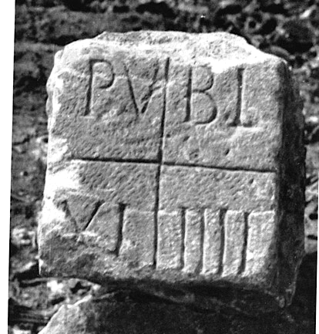
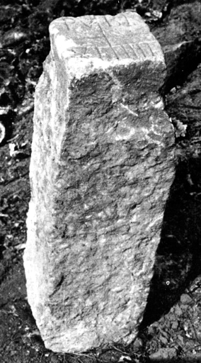
Suolo pubblico: cippo della centuriazione (da Belvedere di Aquileia)
cardo
publ(icus)
XI (decumanus), IIII (kardo)
decumanus

Slide 18
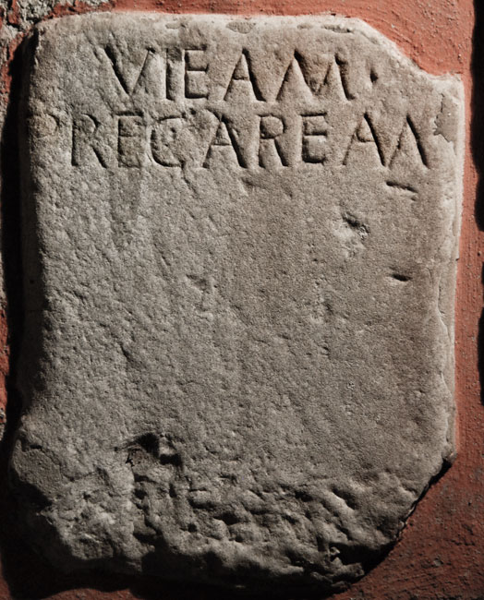
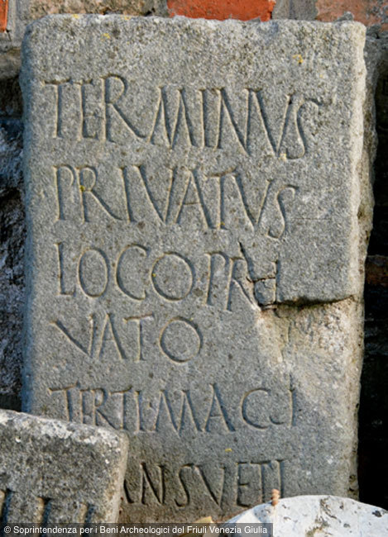
Suolo privato
Via precaria
Cippo di confine privato
InscrIt, X,4,309 (Aurisina)
IAq 79 (Aquileia)

Slide 19
«Aquileia, che è la più prossima all'insenatura più interna, è fondazione dei Romani fortificata con mura contro i barbari del territorio; è raggiungibile dalle navi da carico risalendo il Natisone per 60 stadi (ca. 11 Km). Aquileia serve da emporio per quei popoli illirici che abitano lungo l’Istro: costoro vengono a prendere i prodotti provenienti dal mare (τὰ ἐκ θαλάττης), il vino che mettono in botti di legno caricandole su carri e, inoltre, l’olio, mentre la gente della zona viene ad acquistare schiavi, bestiame e pelli. Aquileia è situata fuori dei confini dei Veneti. Il confine è segnato da un fiume che scorre giù dalle Alpi e attraverso il quale, con una navigazione di 1200 stadi (ca. 220 Km), si risale fino alla città di Noreia». Strabone, Geografia, V, 8
«Da Aquileia a Nauportus, attraversando l'Ocra, la distanza è di 350 stadi, ed anche i carri più pesanti possono transitare per questa via ... inoltre presso Nauportus passa il fiume Corcoras che riceve le mercanzie portate fino a Nauportus e si getta nella Sava, affluente della Drava, che a sua volta confluisce nel Noarus, affluente del Danubio». Strabone, Geografia, VII, 5

Slide 20
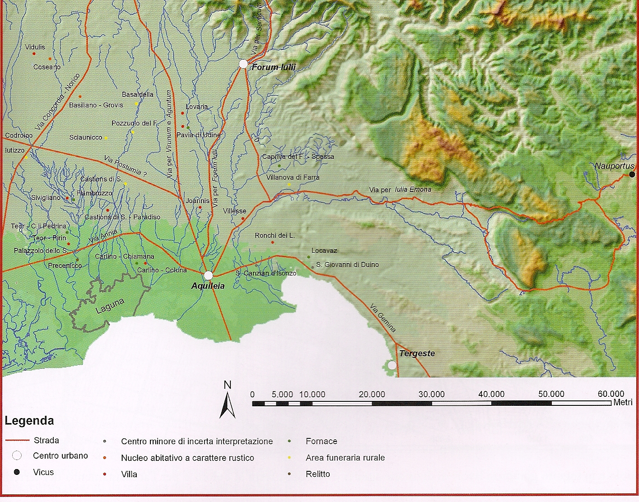
Le vie di comunicazione:
la rete stradale

Slide 21
«Nella Regio X vi è una gran quantità di laghi e una grande ricchezza di fiumi e fonti diffusi per tutta la regione, e mari e porti e il grembo della terra si apre al commercio da ogni parte».
Plinio il Vecchio, Storia naturale, III, 41
Il Natisone tocca la ricca città di Aquileia
Pomponio Mela, II, 2, 61
«Segue la regione X, che s'affaccia sull'Adriatico; ne fa parte la Venezia: … i fiumi e relativi porti .. il fiume Sile, … il municipio di Altino …il fiume Livenza e il porto dello stesso nome (Caorle) … la colonia di Concordia … i fiumi e il porto Reatino (Lemene) … il Tagliamento maggiore e minore … il porto Anaxus alla foce del Varamus (Stella e Varmo)… l’Alsa (Aussa) … il Natisone col Torre, che bagnano la colonia di Aquileia, posta a 15 miglia dal mare». Plinio il Vecchio, III, 126-131

Slide 22
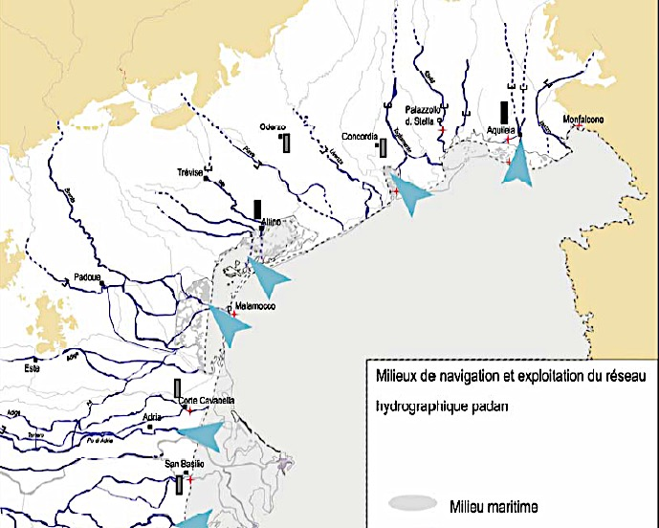
Le vie di comunicazione:
mare, fiumi, canali
Ambienti di navigazione e fruttamento della rete idrografica padana
Ambiente fluvio-marittimo
e fluviale
Ambiente fluvio-marittimo
Ambiente marittimo
[ Limite della sezione navigabile
+ Relitto
Canali artificiali

Slide 23
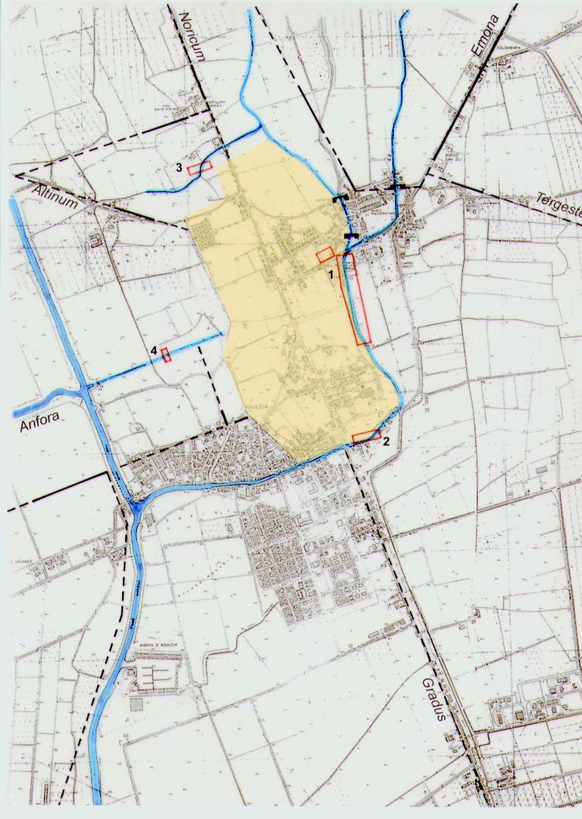
Il sistema di comunicazioni
di Aquileia
Natisone-Torre
Le strade:
Via Annia
Via Postumia
Via per Norico
Via per Emona
Via per Tergeste
Anfora
Fiumi e canali:
Canale Anfora
da Aquileia alla laguna di Marano
Il Natisone col Torre
da Aquileia al valico delle Alpi Giulie

Slide 24
Le dogane: Aquileiense portorium (Cic., Pro Sestio)
IAq 14
[L. Aia?]ci(us) L(uci) l(ibertus), Agato portitor soc(iorum) s(ervus),
[---] columnasque mag(istri) fe(cere)
[de s]uo Menervai d(onum) d(edere) l(ibens) m(erito).
IAq 15
Abennaeus, Catti M(arci) s(ervus), maceriem,
pinna et austia de s[u]o fecit, Minervae d(edit).

Slide 25
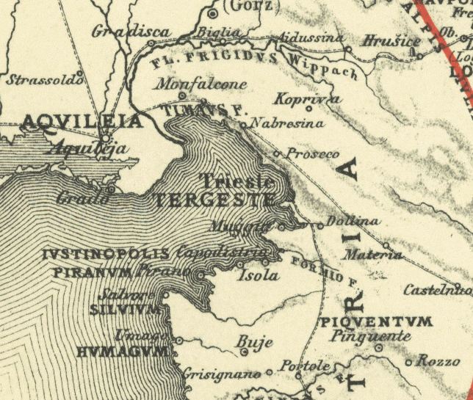
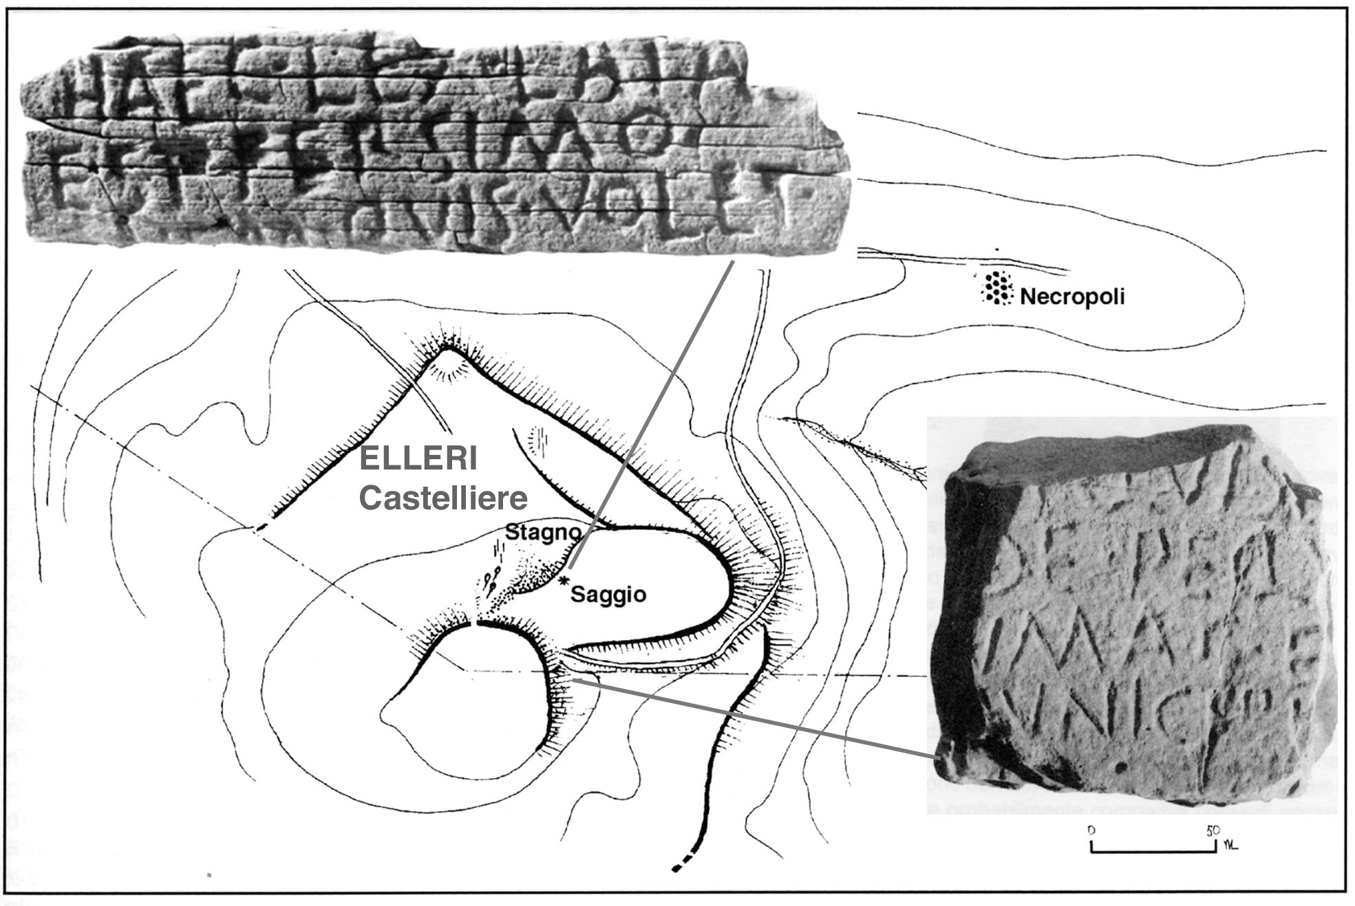
I territori periferici
•Elleri

Slide 26
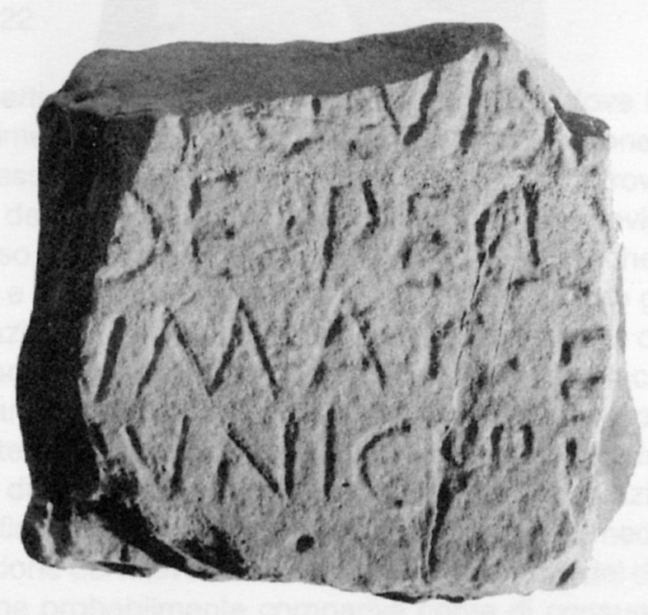
Castelliere di Elleri
1
HAEC · LEX· LATA·
EST· FERSIMO·
QVEM· QVIS· VOLET·
2
S
...M· QVIS ...
...DE· PEQV...
...SVMAT· E...
...MVNICIPI....

Slide 27
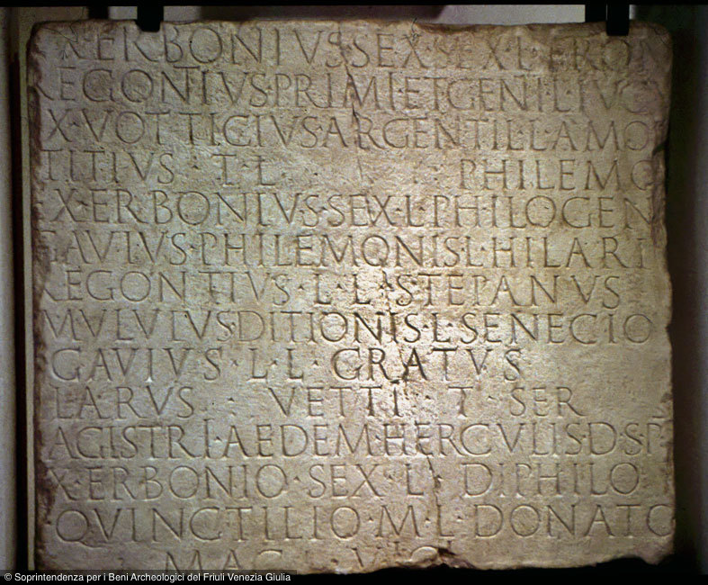
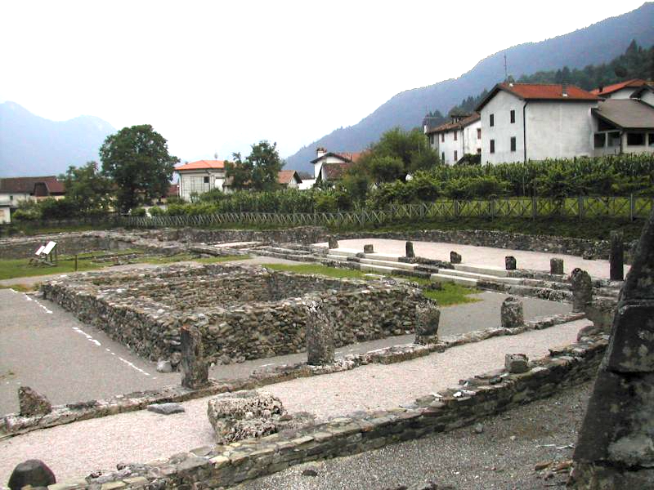
Iulium Carnicum (Zuglio):
il vicus
Gli amministratori del villaggio
posero a proprie spese
il tempio di Ercole
[M]AGISTRI AEDEM HERCVLIS D(E) S(VO) P(OSVERVNT) [SE]X(TO) ERBONIO SEX(TI) L(IBERTO) DIPHILO [M(ARCO)] QVINCTILIO M(ARCI) L(IBERTO) DONATO MAG(ISTRIS) VICI

Slide 28
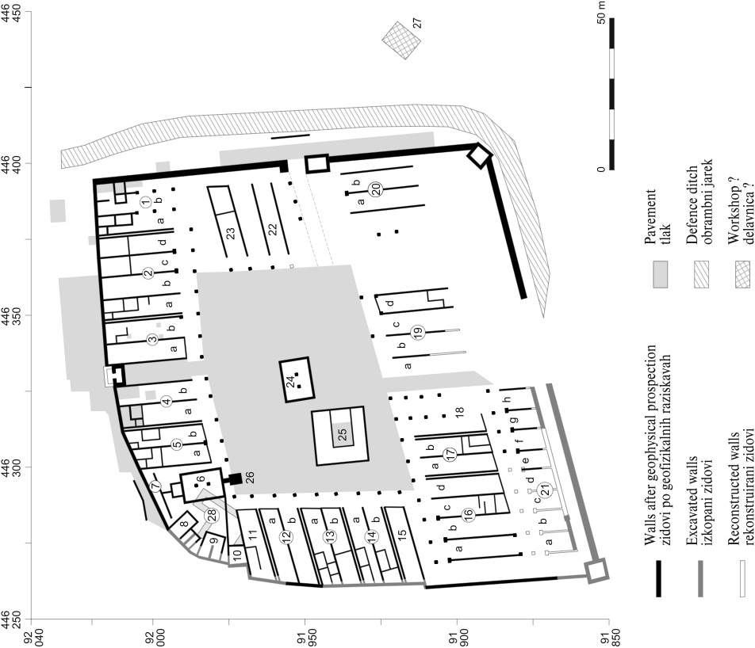
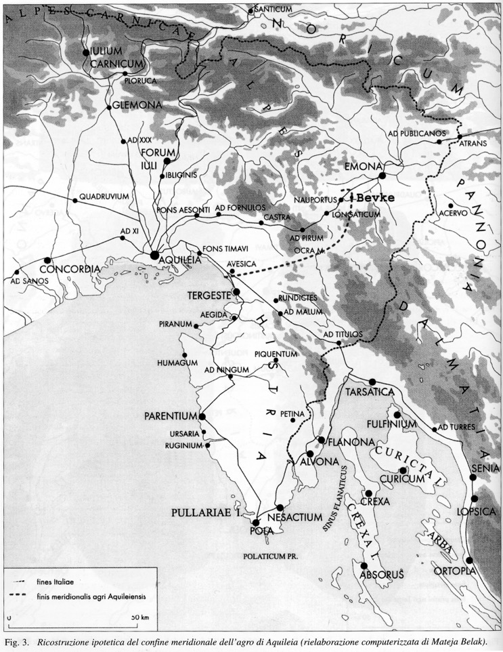
Nauportus (vicus instar municipii) (Oberlaibach - Vrhnika)
Vallo difensivo
templi?
piazza
magazzini
approdo e rampa
base?
*
Ljubljanica
muri scavati
muri individuati
con indagini geofisiche
muri ricostruiti

Slide 29
Cesare ad Aquileia

Slide 30
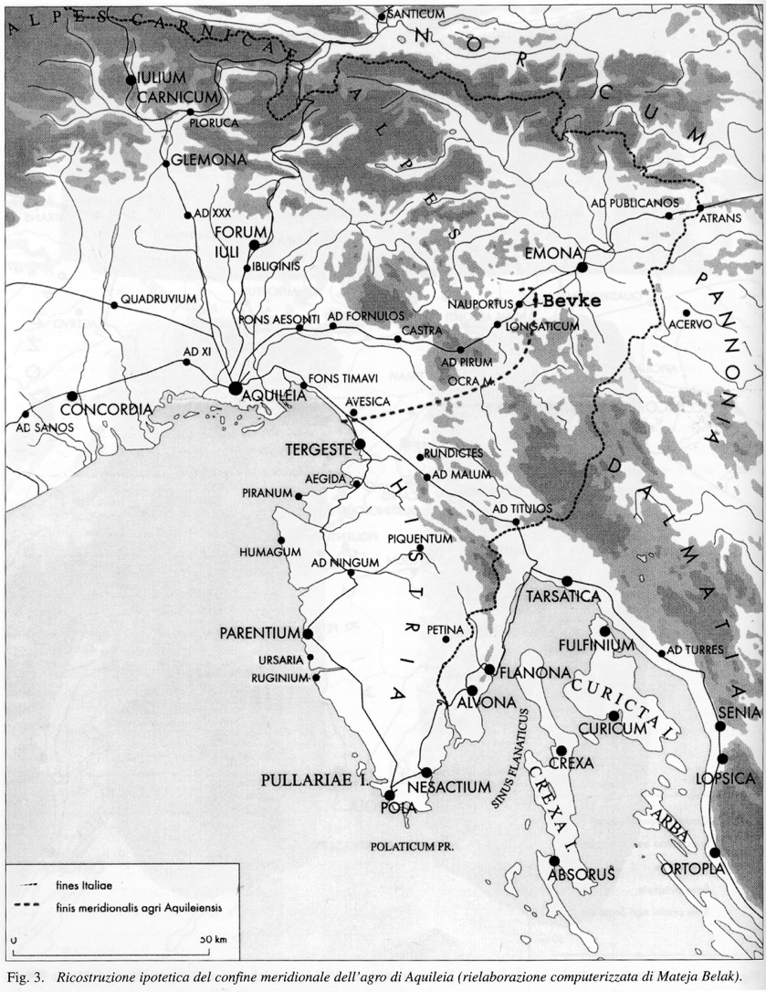
Centri amministrativi e tribù
Aquileia
Colonia latina (181)
Municipium c.R. (89)
Colonia c.R. (? Augusto/Claudio)
Tergeste
Colonia (ante 52 a.C.)
Forum Iulii
Municipium (Cesare)
Pola
Colonia (42 a.C.)
Parentium
Municipium (?)
Emona
Colonia (Augusto/Tiberio)
Claudia
Claudia
Scaptia
Claudia
Velina
Pupinia
Scaptia
Velina

Slide 31
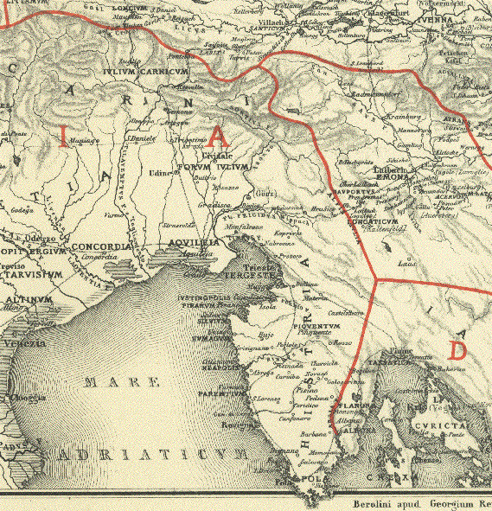
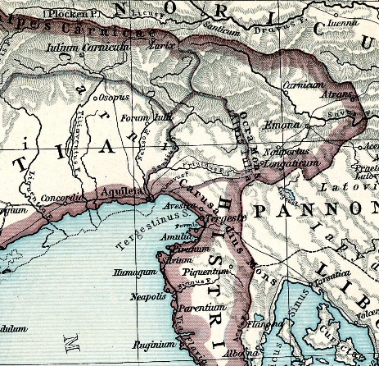
N O R I C U M
Il confine nord-orientale dell’Italia romana
T A L I
P A N N O N I A
Illirico
I T A L I A
Mommsen, CIL V,2 (1878)
F. W. Putzgers, Historischer Schul-Atlas (1905)

Slide 32
Timavus / Temavus / Τίμαυος / Τίμαυον
Μετὰ δὲ τὸ Τίμαυον ἡ τῶν Ἰστρίων ἐστὶ παραλία μέχρι Πόλας, ἣ πρόσκειται τῇ Ἰταλίᾳ.
Dopo il Timavo c’è il litorale degli Istri fino a Pola, che è adiacente all’Italia. (Strabone, Geogr., V,1,9, p. 215 C)
Formio
colonia Tergeste ... ultra quam sex milia p. Formio amnis ... anticus auctae Italiae terminus, nunc vero Histriae
La colonia di Tergeste oltre la quale a seimila passi il fiume Formione, antico confine dell’Italia dopo la sua estensione, e ora però confine dell’Istria (Plinio, St.Nat., III,18,127)
Τέργεστρον κολωνία / Φορμίωνος ποταμοῦ ἐκβολαί / Παρέντιον / Πόλας Νέσακτον
La colonia di Tergeste, le foci del fiume Formione, Parenzo, Pola, Nesazio (Tolomeo, Geogr., III,1,23)
Arsia
Mox oppidum Nesactium et - nunc finis Italiae - fluvius Arsia
E poi il municipio di Nesazio e il fiume Arsia, ora confine d’Italia (Plinio, St.Nat. III,19,129)
latitudo Italiae ... a Varo ... Arsiam
larghezza dell’Italia dal Varo all’Arsia (Plinio, St.Nat. III,19,129)
Illyrici latitudo ... a flumine Arsia ad flumen Drinium
estensione dell’Illirico dal fiume Arsia al fiume Drinio (Plinio, St.Nat. III,26,150)

Slide 33
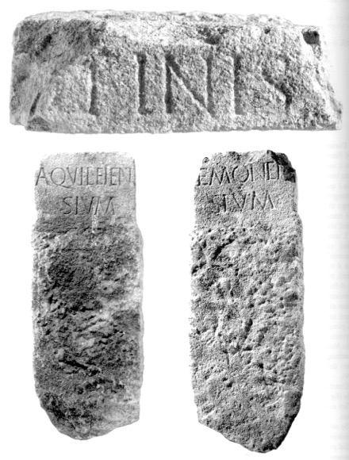
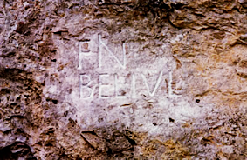
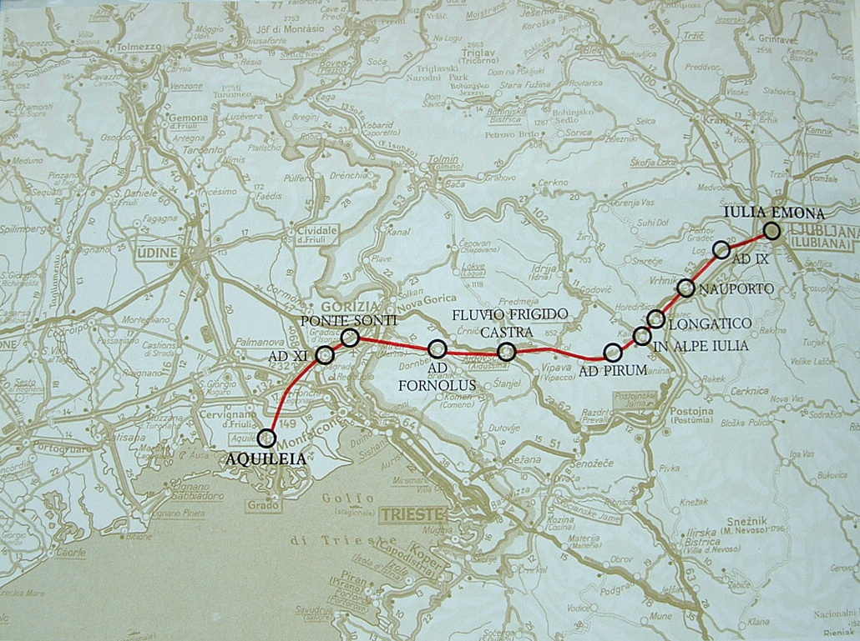
Via Aquileia - Emona (Bosio)
F N
BEL‣IVL
M.te Civetta
FINIS
AQVILEIEN EMONEN
SIVM SIVM
Nauportus
Bevke
*

